Slide 1
Reinsdyr i ulike EUROP klasser
O
O+
R-
R
R+
U

Slide 2
Hovedklassene i EUROP
U
R
O

Slide 3
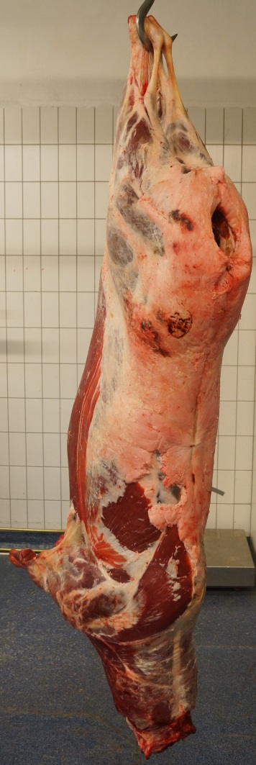
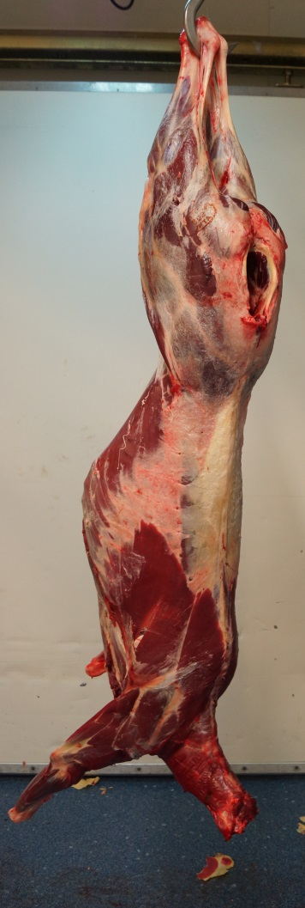
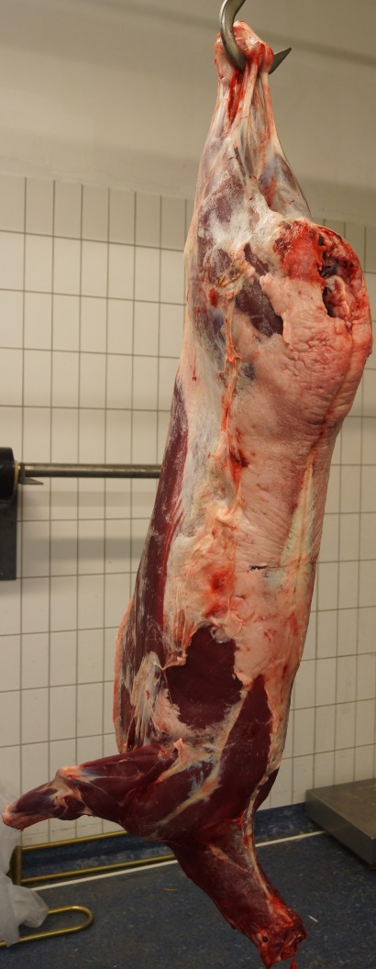
Reinsdyr i ulike EUROP klasser
O
O+
R-
R
R+
U

Slide 4
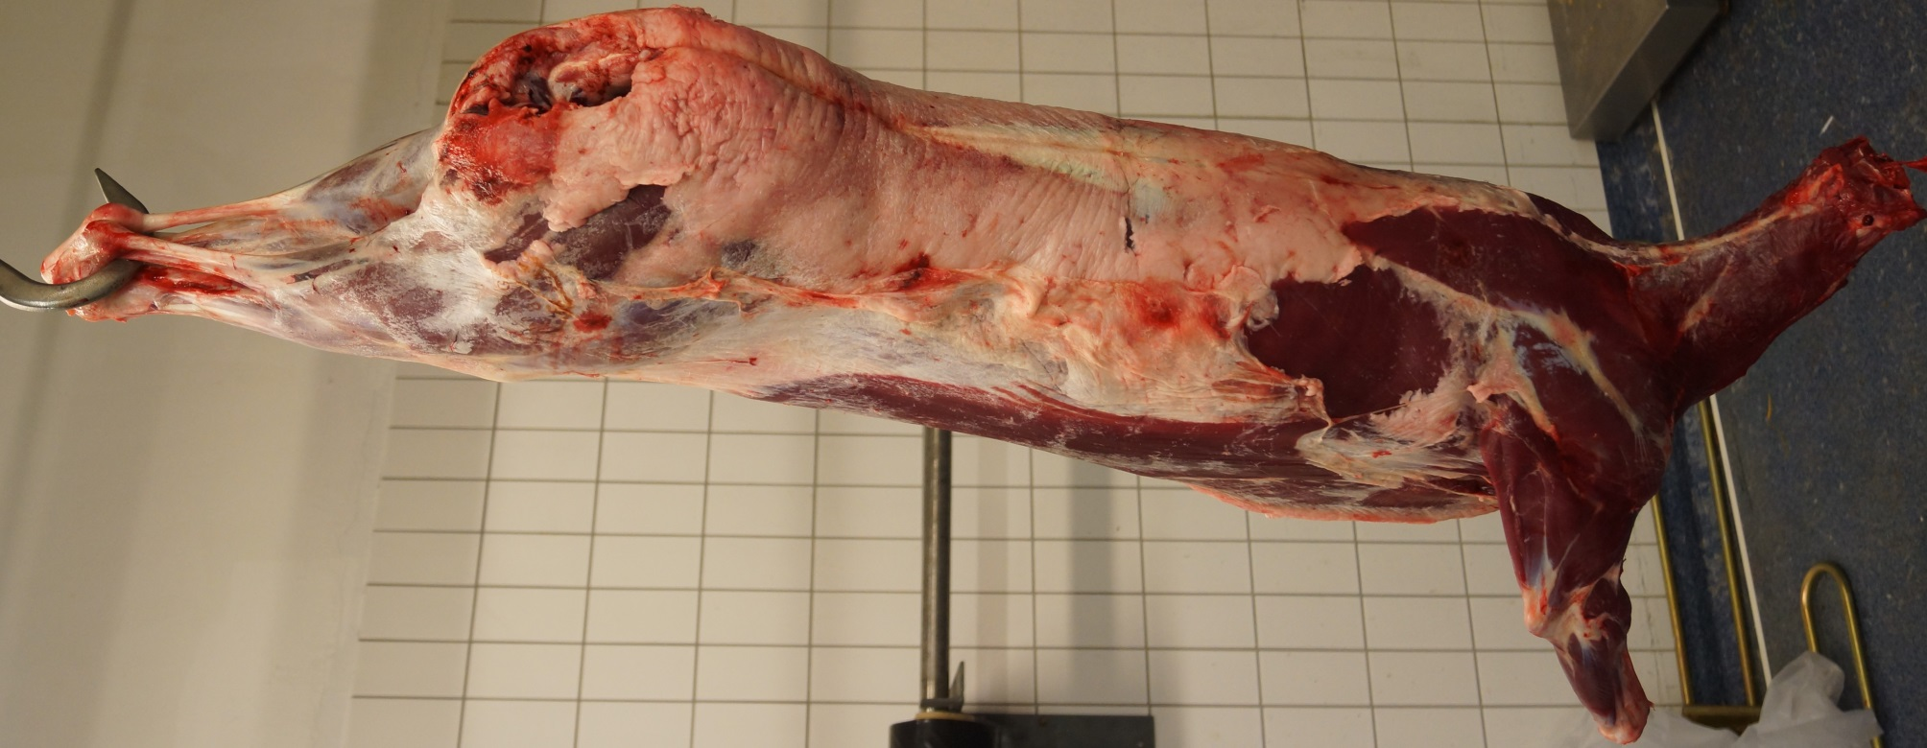

Slide 5
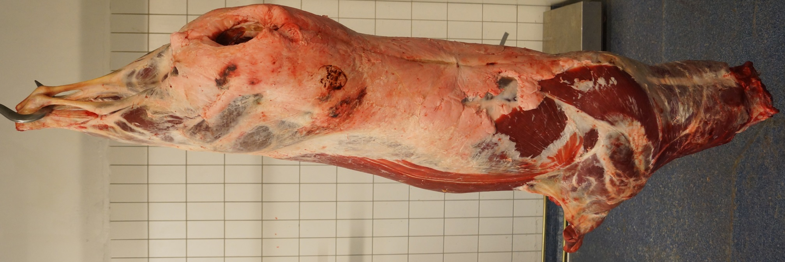

Slide 6
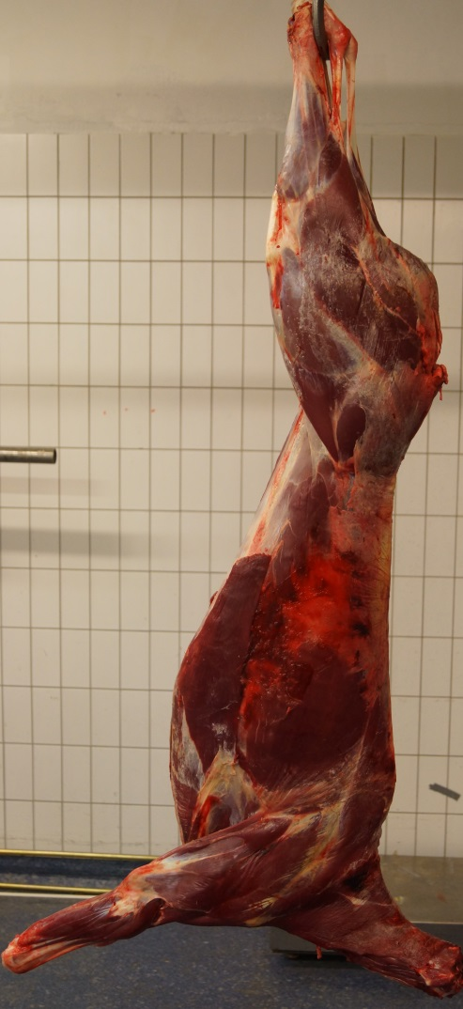
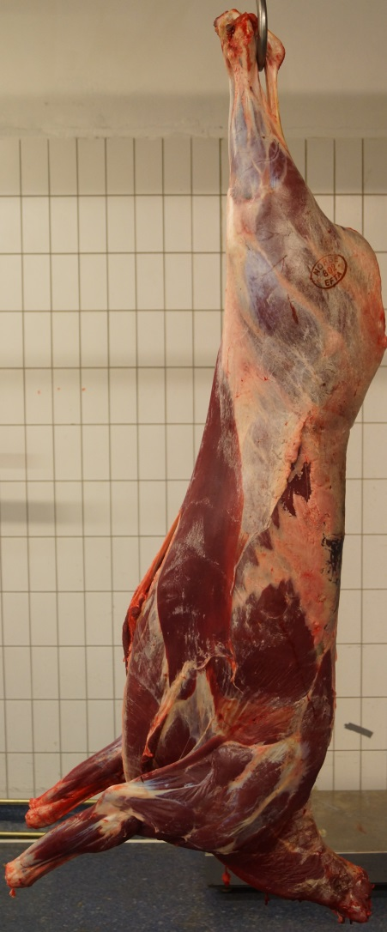
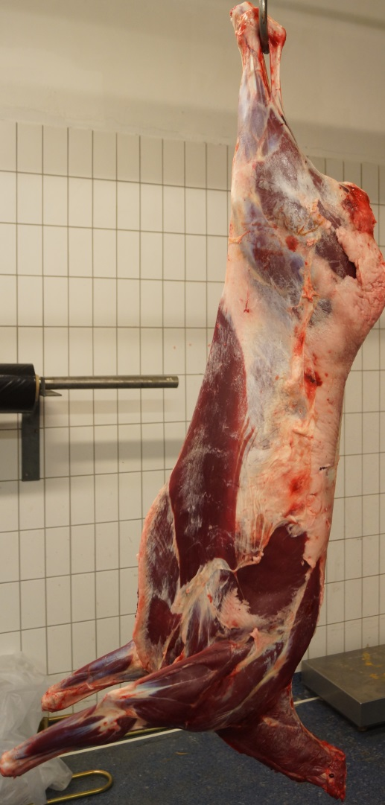
Reinsdyr i ulike EUROP klasser, profil

Slide 7
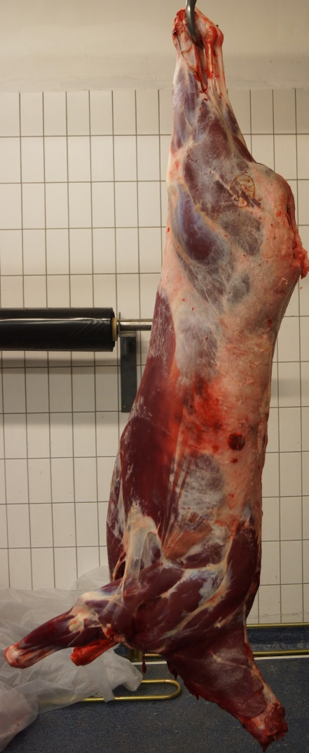
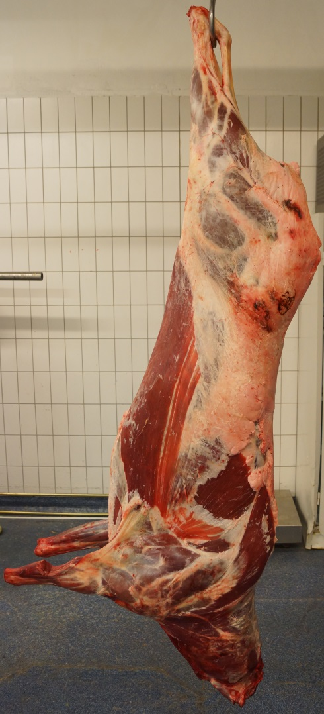
Reinsdyr i ulike EUROP klasser, profiler

Slide 8
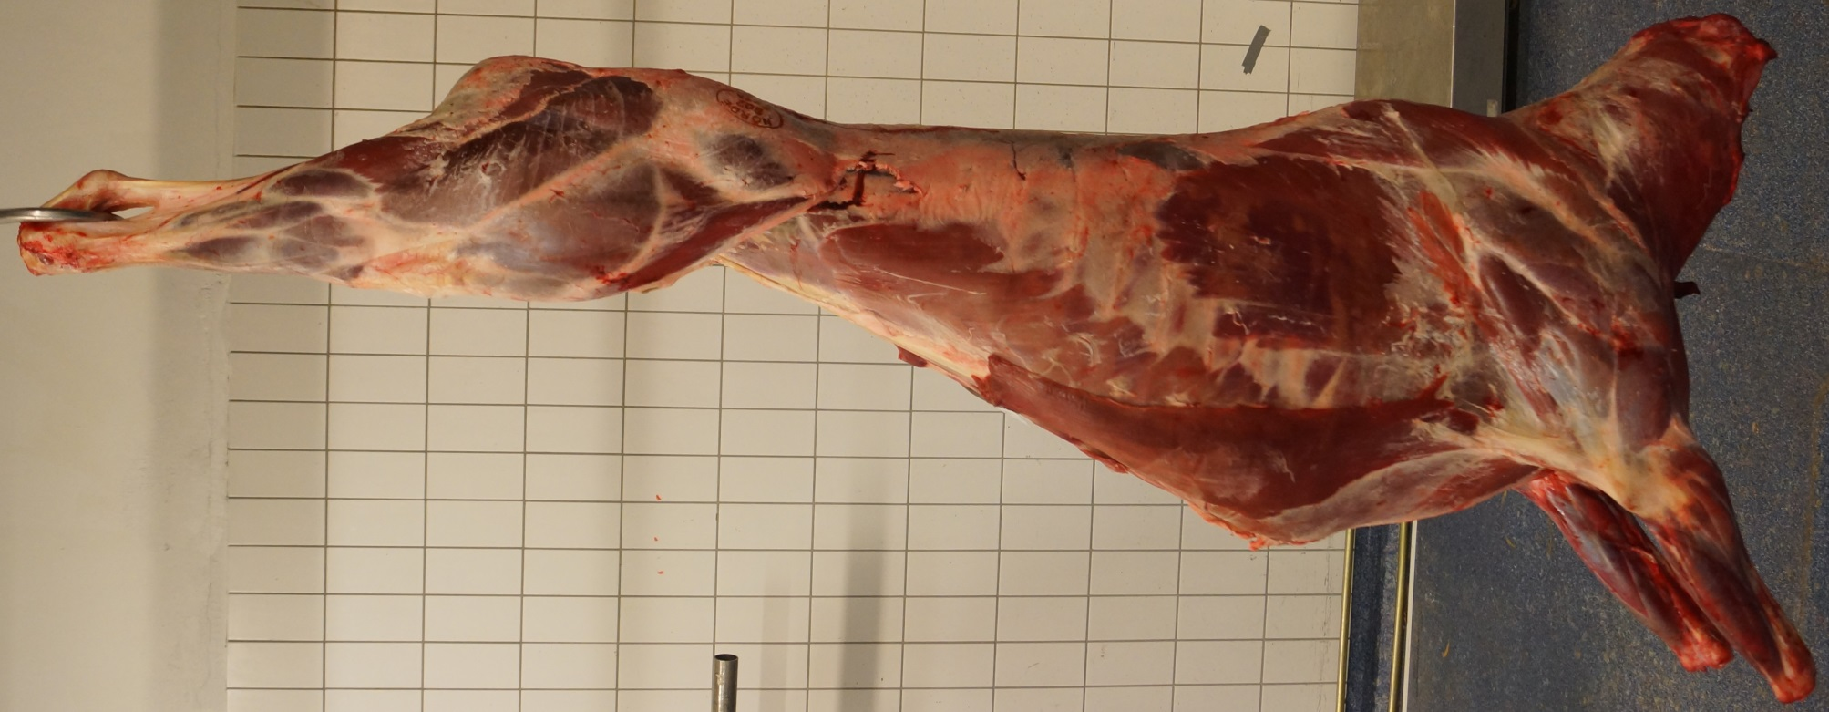

Slide 9
